Slide 1
超伝導検出器の多重読み出しに用いる
プリント基板の開発
総研大
石塚 光

Slide 2
目次
CMB と GroundBIRD 実験
MKID とその読み出し系
解決すべき課題
新しいアナログ基板 RHEA の開発
RHEA の評価
まとめ

Slide 3
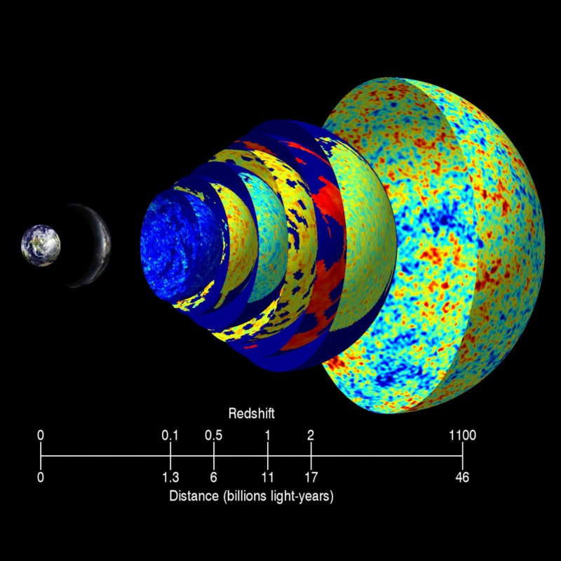
初期宇宙の探索
CMB の観測により、ビッグバン宇宙模型が確立
しかし、不自然な点も:
- ホライズン問題
- 平坦性問題
- 残存粒子問題
インフレーション理論:
- ビッグバン以前に時空が加速膨張
- ゆらぎの起源
→ 重力波を生成

Slide 4
初期宇宙の探索
インフレーション理論の検証
→ 宇宙背景放射（CMB）の偏光測定
→ CMB 偏光地図に表れる大角度スケール
奇パリティ・パターン B モードは
インフレーションの決定的証拠
?
inflation
B モード

Slide 5
高速スキャンが重要
大角度スケール B モードを観測するには、
1/f ノイズ ⬄ 検出器ベースラインのゆらぎ、ドリフト・大気のゆらぎ
検出器出力
1/f ノイズの影響をなくすために……
時間
スキャン変調
  同じ信号を繰り返し見る
  望遠鏡の視線を周期的に移動
より広い範囲を観測するには、より速いスキャン変調が必要
→ GroundBIRD: 望遠鏡を連続回転して高速回転スキャンを実現
Notes:
Why is the fast scan important?
<CLICK>The reason is the 1/f noise effect.
It is a baseline fluctuation of detectors and much much higher than B-modes.
<CLICK>So, to eliminate 1/f effects,
<CLICK>we observe the same signal periodically,
<CLICK>and calibrate the baseline in short period.
The most promising way is the scan modulation.
We modulate the CMB signal by periodic motion of line-of-sight.
This is very popular method for the CMB observation because the robustness for the systematics is the very important!
However, its general disadvantage is that heavy telescope can’t be moved fast.
That’s why the scan range is limited by scan speed.
(CLICK) To get the wider scan range, we need the higher scan speed.
(CLICK) GroundBIRD realizes a high-speed scan with continuous rotation of telescope.

Slide 6
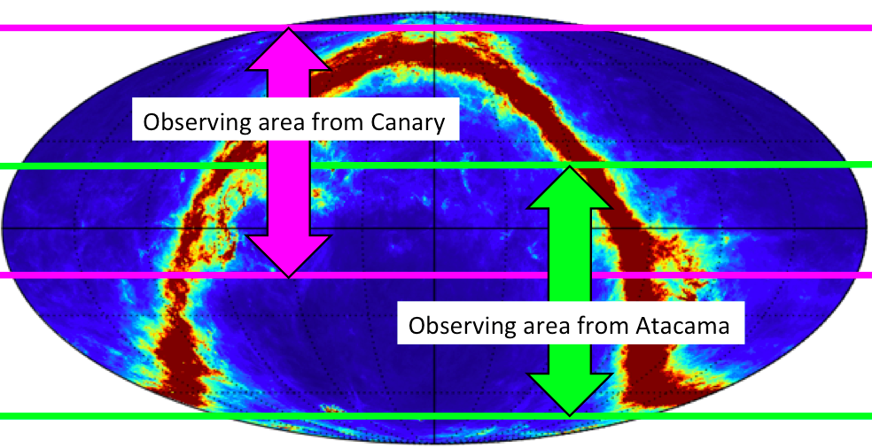
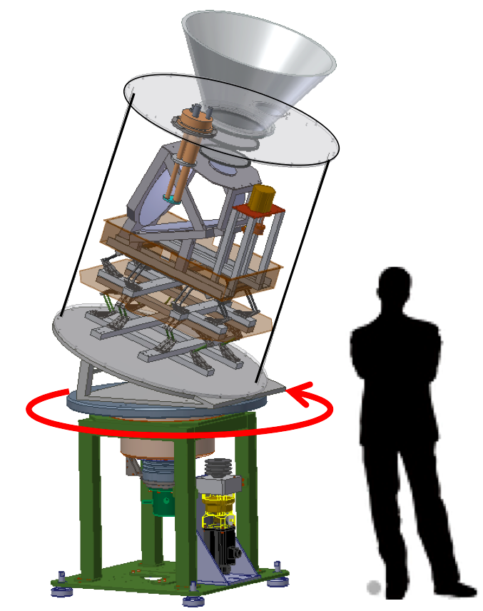
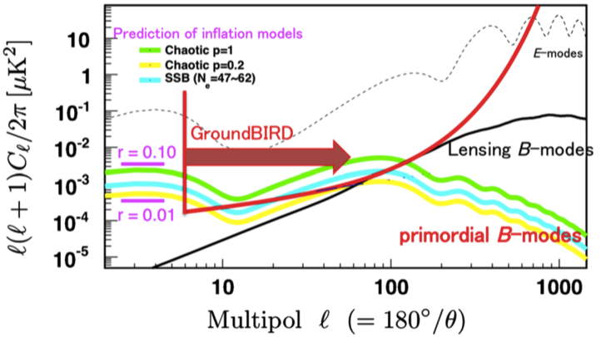
GroundBIRD 実験
高速回転スキャンと地球の自転により、広い領域を観測
原始重力波起源 B モードの検出を目指す
観測地カナリア諸島
観測地アタカマ砂漠
高速回転スキャン
分速 20 回転

Slide 7
GroundBIRD 実験 – 感度
大角度
小角度
インフレーション理論を検証するには、
大角度スケール（> 10°）B モードを観測することが重要！

Slide 8
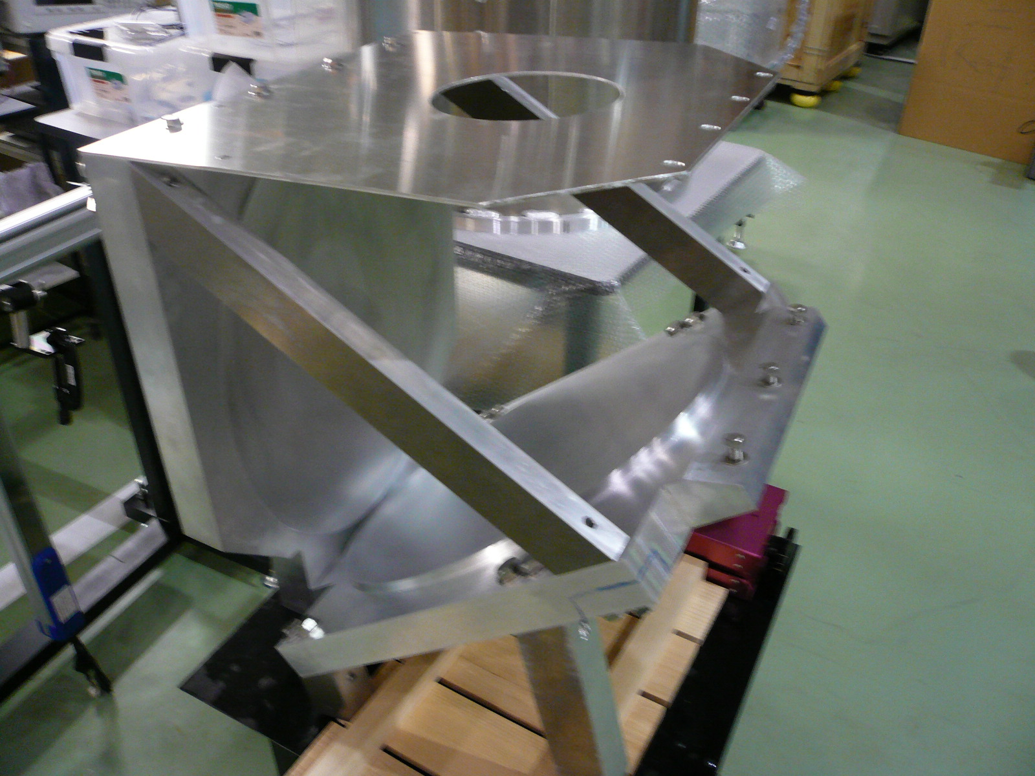
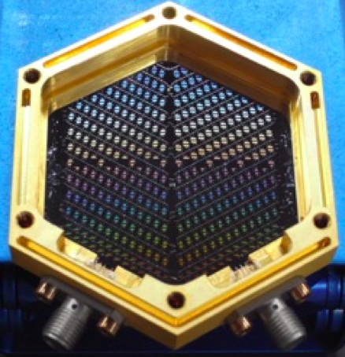
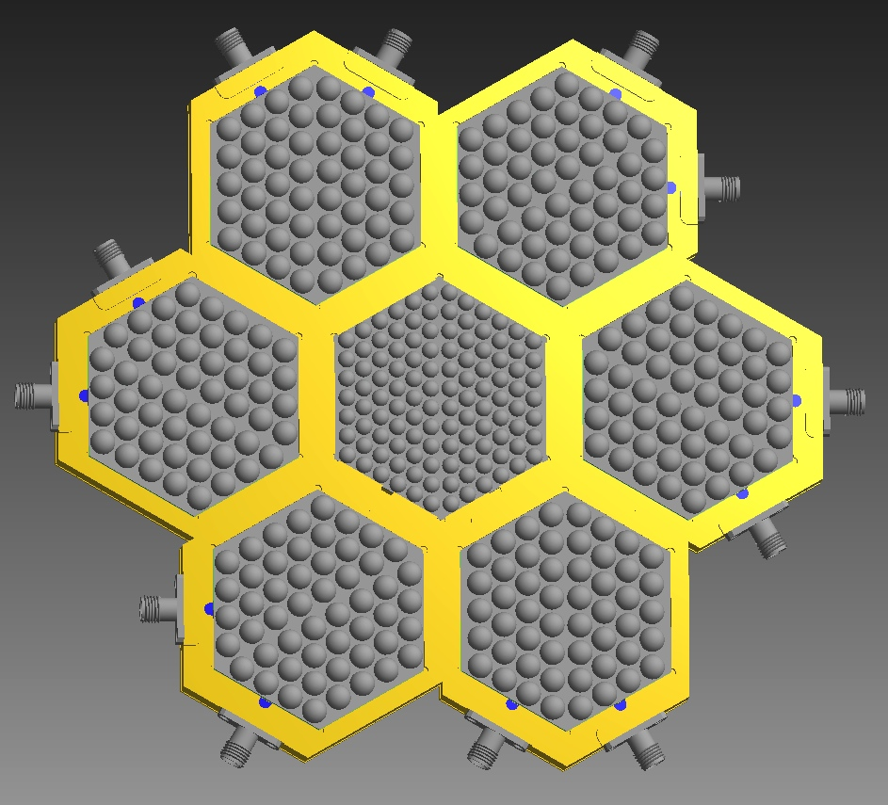
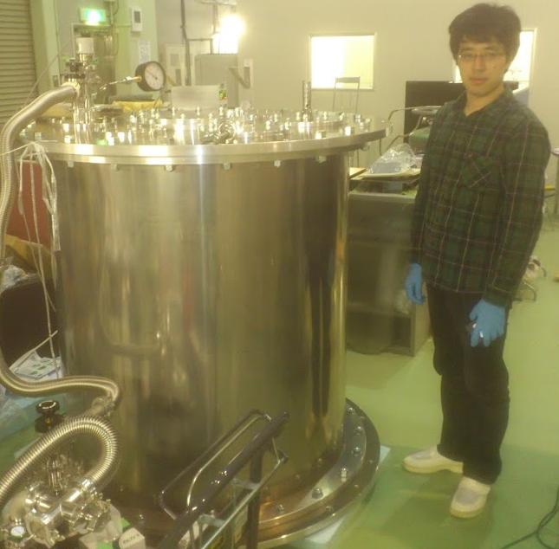
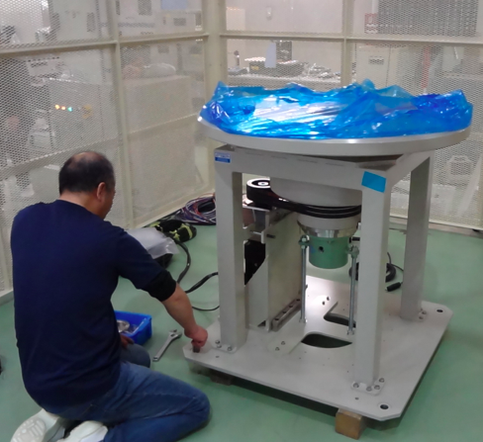
GroundBIRD 実験 – 回転冷却光学系
145
GHz
145
GHz
145
GHz
220
GHz
145
GHz
145
GHz
145
GHz
クロス–ドラゴン
反射光学系 @ 4 K
開口径 30 cm、視野 20°
MKID アレイ @ 250 mK
624 個 @ 145 GHz
224 個 @ 220 GHz
クライオスタット
パルス管冷凍機、
ヘリウム吸着式冷凍機搭載
高速回転台
分速 20 回転

Slide 9
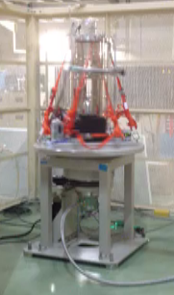
GroundBIRD 実験 – 回転冷却光学系
145
GHz
145
GHz
145
GHz
220
GHz
145
GHz
145
GHz
145
GHz
クロス–ドラゴン
反射光学系 @ 4 K
開口径 30 cm、視野 20°
MKID アレイ @ 250 mK
624 個 @ 145 GHz
224 個 @ 220 GHz
クライオスタット
パルス管冷凍機、
ヘリウム吸着式冷凍機搭載
高速回転台
分速 20 回転

Slide 10
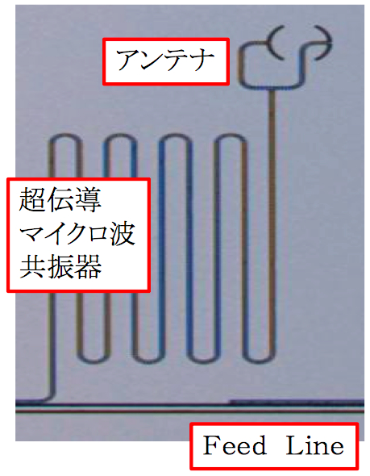
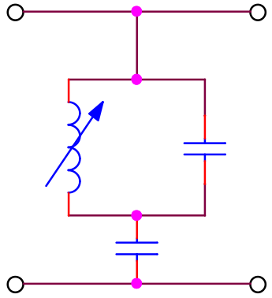
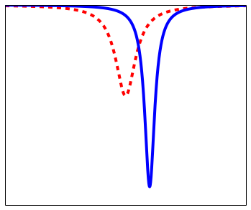
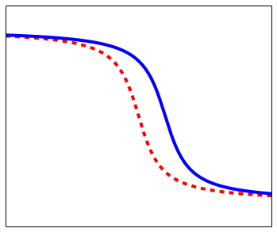
MKID (Microwave Kinetic Inductance Detector)
Amp/Freq
アンテナ
超伝導
マイクロ波
共振器
L
Power [dB]
等価回路
δf
f₀
Phase
読み出し線
2π
アンテナに光子（CMB）が入射
→ 共振器のクーパー対が壊れ準粒子数増加
→ 共振器の力学的インダクタンス変化
→ 共振状態変化
読み出し系は振幅と位相の変化を測定
δθ
0
f₀
Notes:
MKID は左上の図のように CMB 光子を受けるアンテナ部分と、超伝導マイクロ波共振器、Feed Line からなります。
MKID の読み出し原理は、まず、超伝導状態にある共振器が、アンテナから光子を受けることによって、共振器内のクーパー対を壊します。
クーパー対が壊れると準粒子が増えて、系の力学的インダクタンスが変化します。
等価回路を見るとわかるように、LC 回路なのでインダクタンスが変われば、共振周波数が変化します。
MKID はこの共振周波数の変化をトラッキングする検出器で、読み出しでは共振周波数の変化を、右の図のように、振幅と位相の変化を見ることにより行います。
また、<CLICK>

Slide 11
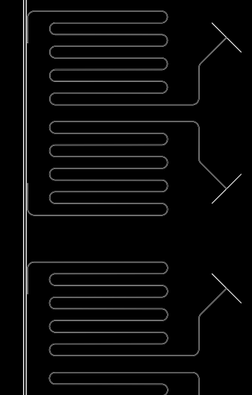
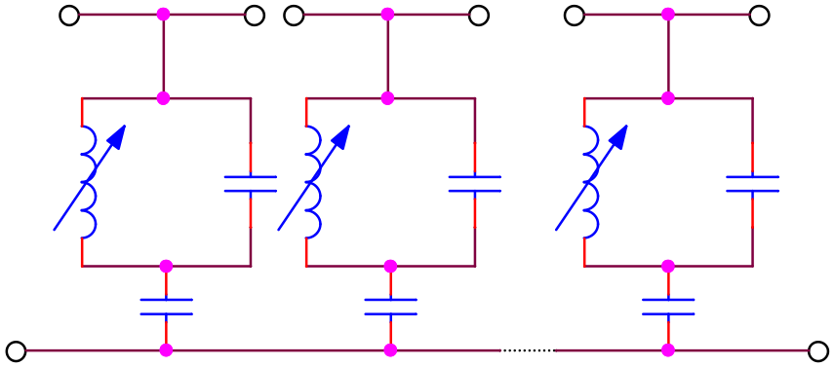
MKIDs (Microwave Kinetic Inductance Detectors)
Antenna
L₀
L₁
L_{n}
等価回路
Feed Line
個々の共振器の長さを変えて、
周波数空間への多重化を実現:
- 1 本の Feed Line で多素子読み出し
- 冷凍機の熱流入を抑制
GroundBIRD:
- 観測周波数: 145, 220 GHz
- 読出周波数: ~ 4 GHz
- 検出器数: 848
- NET: 250 uKs^{1/2}/個
Notes:
MKID は共振器の長さを変えることで複数の共振周波数を実現することができます。
それぞれの MKID の信号を多重化し、1 本の Feed Line で読み出すことで、配線数が減り、クライオスタット内への熱流入を抑制し、冷凍機への負担を減らすることができます。

Slide 12
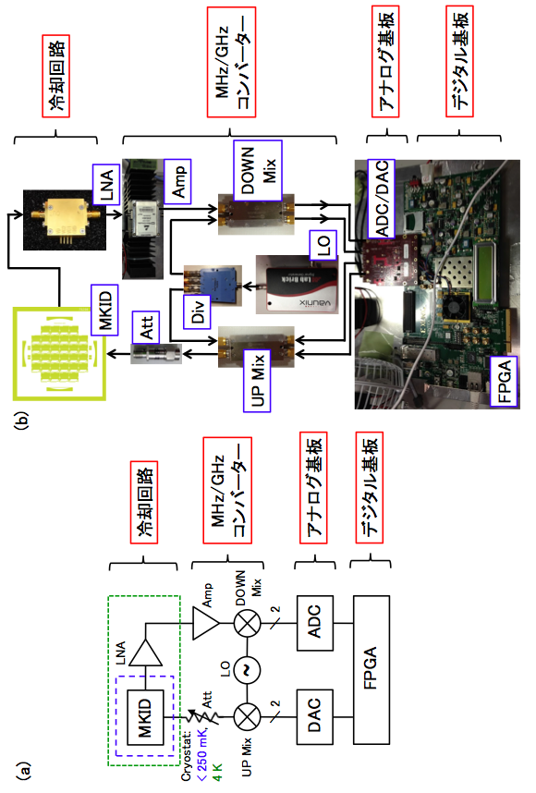
読み出し系

Slide 13
読み出し方法
FPGA でつくった波を DAC で出力し、
UP Mixer と LO（3—6 GHz）で、
メガヘルツをギガヘルツに Up-convert
LNA
MKID
Cryostat:
< 0.3 K,
4 K
ギガヘルツ波
Att
Amp
LO
UP Mix
~
DOWN
Mix
＼ 2
＼ 2
DAC
ADC
メガヘルツ波
FPGA

Slide 14
読み出し方法
FPGA でつくった波を DAC で出力し、
UP Mixer と LO（3—6 GHz）で、
メガヘルツをギガヘルツに Up-convert
LNA
MKID
Cryostat:
< 250 mK,
4 K
Att
Amp
LO
MKID
UP Mix
~
DOWN
Mix
＼ 2
＼ 2
DAC
ADC
FPGA

Slide 15
読み出し方法
FPGA でつくった波を DAC で出力し、
UP Mixer と LO（3—6 GHz）で、
メガヘルツをギガヘルツに Up-convert
LNA
MKID
Cryostat:
< 250 mK,
4 K
Att
ギガヘルツ波
Amp
LO
MKID
UP Mix
~
DOWN
Mix
＼ 2
＼ 2
メガヘルツ波
DAC
ADC
MKID からの出力を LNA で増幅し、
DOWN Mixer と LO で、
ギガヘルツをメガヘルツに Down-convert
ADC で FPGA に戻して検出
FPGA

Slide 16
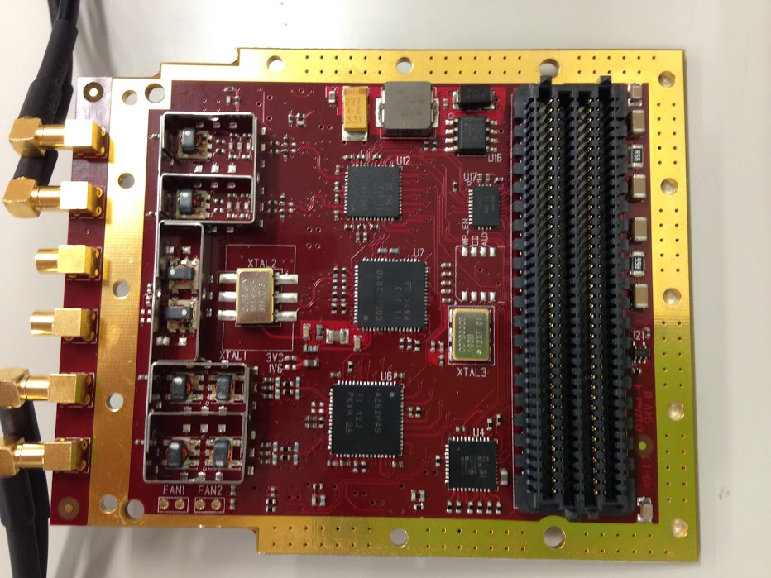
市販のアナログ基板 – FMC150[*]
MMCX
DAC
2 ch, 16 bit, 800 MSPS
クロック
245.76 MHz
メガヘルツ波
ADC
2 ch, 14 bit, 250 MSPS
[*]: http://www.4dsp.com/FMC150.php

Slide 17
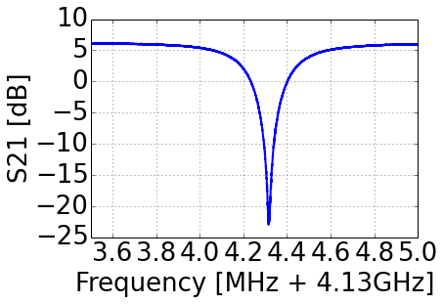
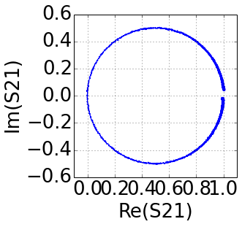
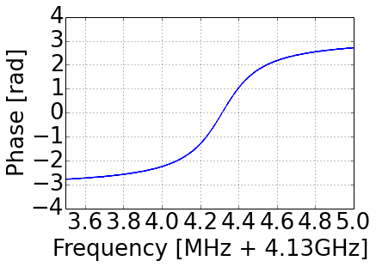
市販品で MKID を読み出した例
ADC/DAC がそれぞれ 2 ch. ずつあるので、複素空間に S₂₁
パラメータを表現可能
A
振幅の変化
φ
位相の変化

Slide 18
市販のアナログ基板 – FMC150[*]
MMCX
DAC
2 ch, 16 bit, 800 MSPS
一応、MKID の読み出しに成功して
いるが、解決すべき課題がある
クロック
245.76 MHz
メガヘルツ波
ADC
2 ch, 14 bit, 250 MSPS
[*]: http://www.4dsp.com/FMC150.php

Slide 19
解決すべき課題
本研究はここから

Slide 20
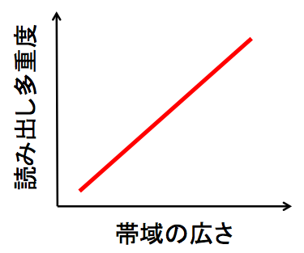
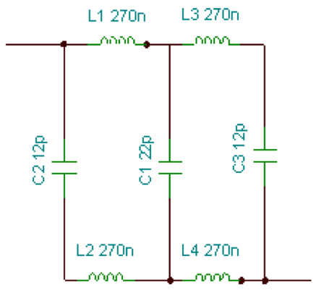
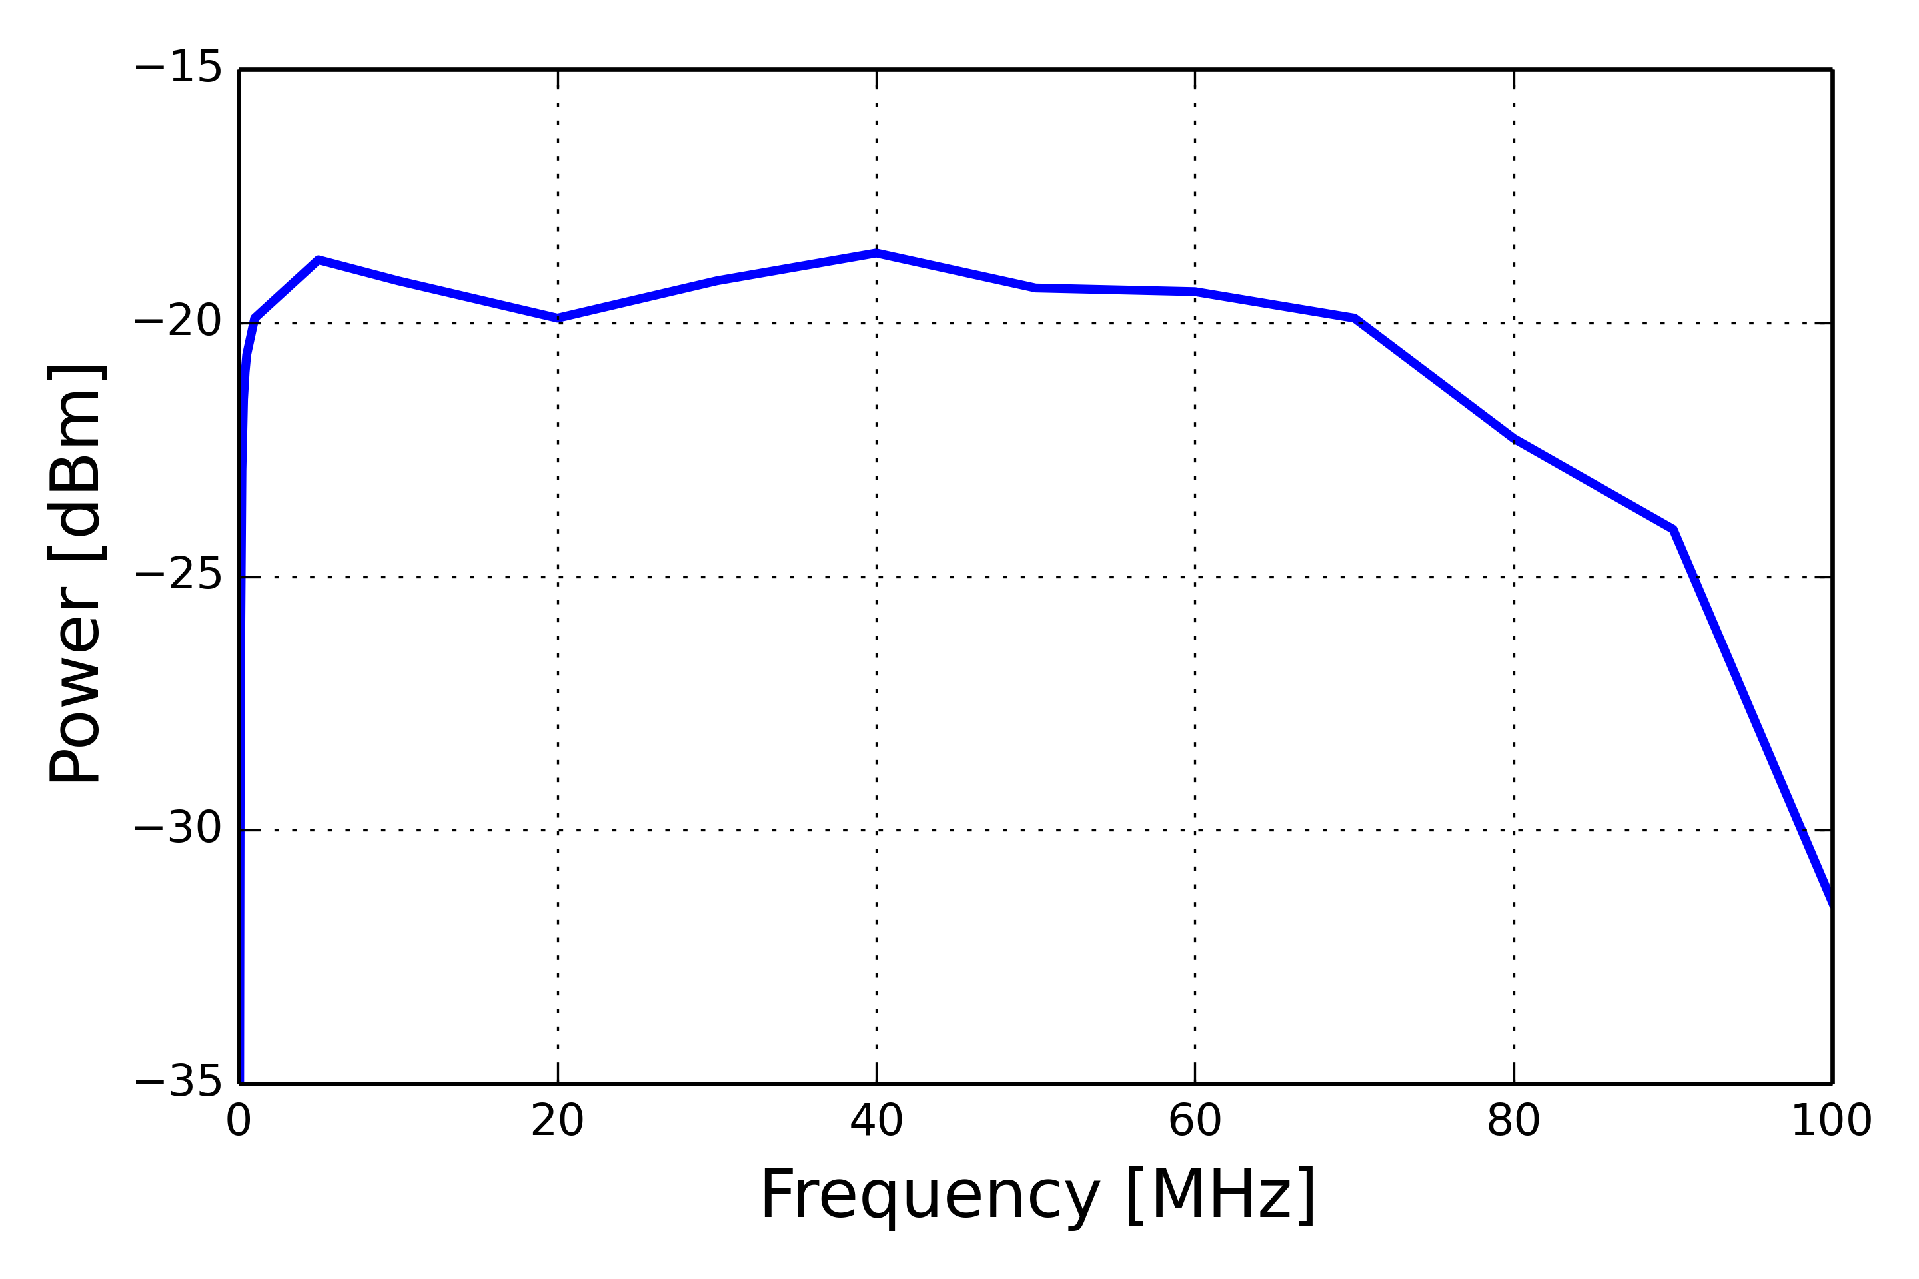
LPF による帯域の制限
帯域の広さは読み出し多重度に比例
しかし、DAC 出口に Low-pass filter（LPF）が実装
→ 帯域を実質 70 MHz 以下に制限
5th order
Chebyshev LPF
corner freq.: 82 MHz
DAC
LPF
~
~
70 MHz
ADC

Slide 21

GB からの帯域の要求値
MKID の共振ピーク間隔が 2 MHz とすると
→ 70 MHz x2/2 MHz = 70
GB の読み出し要求値は 104（@ 145 GHz） ⬄ 帯域 ± 100 MHz
→ 要求を満たさない
145
GHz
145
GHz
145
GHz
220
GHz
145
GHz
145
GHz
145
GHz

Slide 22
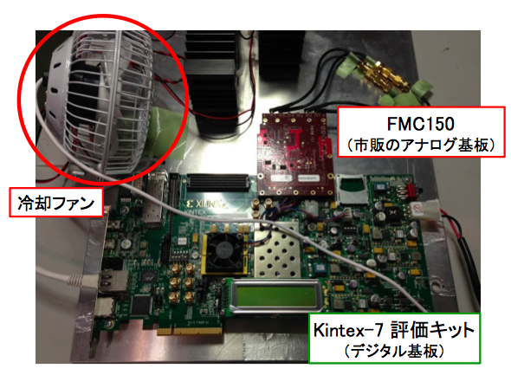
消費電力・発熱の過大
クロック生成器周辺が必要以上に複雑:
- 通信用なので、高級な IC が載っている → 消費電力大 → 発熱
- 読み出し系が不安定に → フロントエンド回路が頻繁に落ちる
- 読み出し多重度を実質 32 に制限
長時間観測を行う CMB 実験で頻繁に落る読み出し系は使えない
→ GB の要求を満たさない
その他:
- 外付け冷却ファンが必須
- レギュレータ等部品が増える
- HDL コードも増える（1,000 行〜）
- バグも増える

Slide 23
みなさんに問題です。1 秒以内に答えてください。
12.288 × 7 = ?
86.016
できましたか？

Slide 24
ユーザビリティの損失
クロック周波数が人にやさしくない:
- 通信用なので、分周しやすい周波数（245.76 MHz）の発振器が搭載
→ ユーザーが調整する周波数分解能が非直感的になる（12.288 kHz）
コネクターの規格が不揃い:
- アナログ基板のコネクターだけ、別の工具、別のケーブルが必要
- コネクターの脱着は、デバック時において日常茶飯事
→ ユーザーに余計なストレスを与える

Slide 25
ユーザビリティの損失
クロック周波数が人にやさしくない:
- 通信用なので、分周しやすい周波数（245.76 MHz）の発振器が搭載
→ ユーザーが調整する周波数分解能が非直感的になる（12.288 kHz）
コネクターの規格が不揃い:
- アナログ基板のコネクターだけ、別の工具、別のケーブルが必要
- コネクターの脱着は、デバック時において日常茶飯事
→ ユーザーに余計なストレスを与える
ADC/DAC の性能を活かし、
無駄な機能を排除した
シンプルなボードが欲しい！

Slide 26
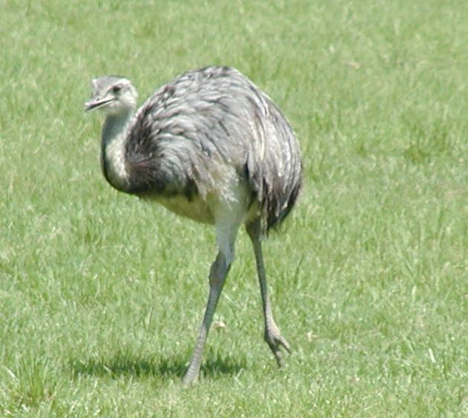
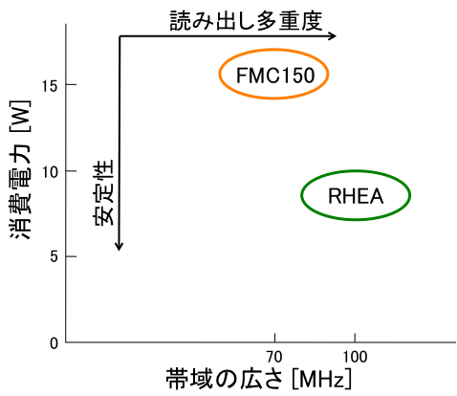
新しいアナログ基板の開発
RHEA（Rhea is a High spEed Analog board）
南米に住む陸鳥（ground bird）
時速 60 km/h の俊足
（Wikipedia より）
コンセプト:
- より広く！（広帯域）
- より軽やかに！（省電力）
- よりやさしく！（User-friendly）

Slide 27
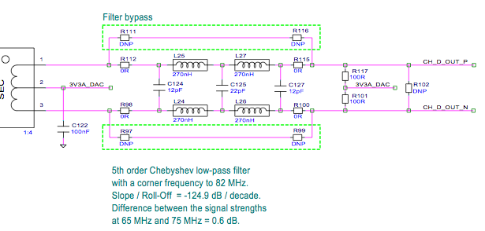
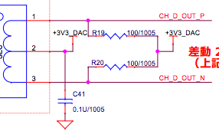
LPF
広帯域化
DAC 出力部分のキャパシタとインダクタからなる LPF を排除
アナログ
出力
DAC
アナログ
出力
DAC

Slide 28
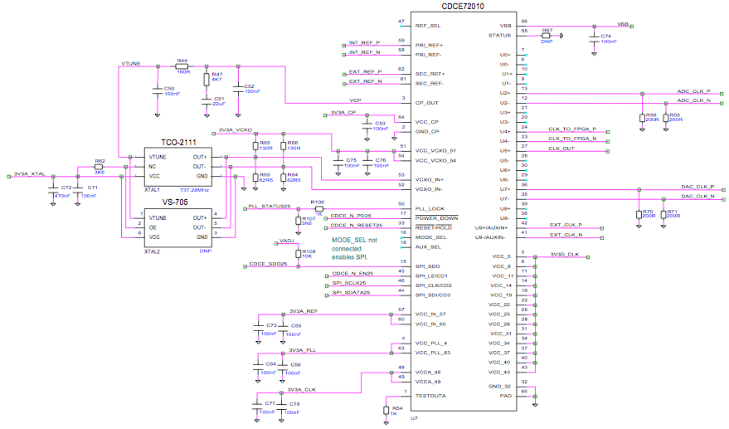
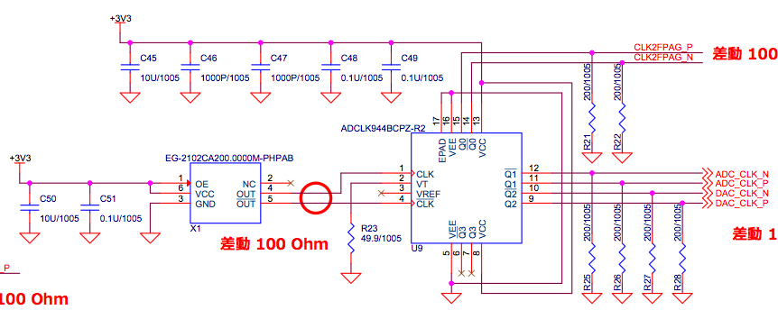
クロック生成器周辺
省電力化
& 利便化
PLL → Clock fanout buffer、 周波数: 245.76 MHz → 200 MHz
ADC クロック
FPGA クロック
DAC クロック
◯ : 定電圧（3.3 V）
供給線
配線数: 70→20
定電圧源: 6→2
消費電力: 3.4→0.62 W
FPGA クロック
ADC クロック
DAC クロック

Slide 29
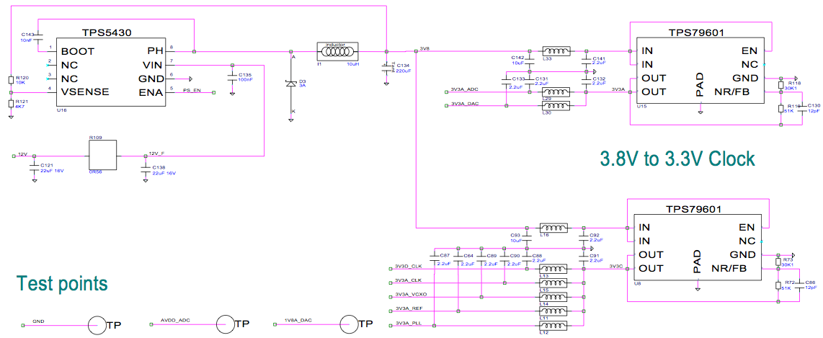
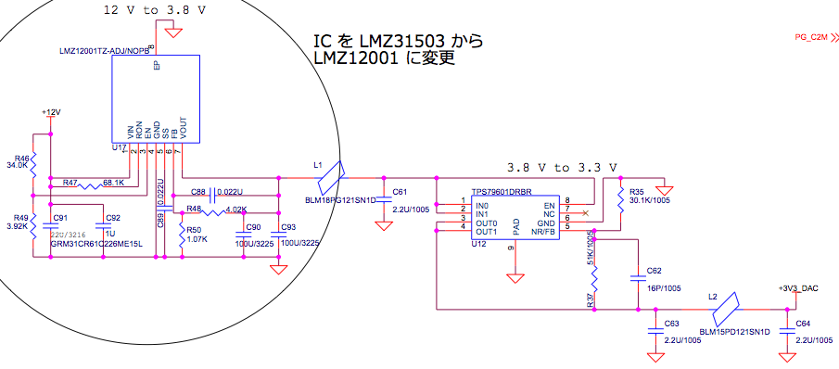
電源回路
安定化
電源回路を簡素化 & IC の再選定
信頼性のある部品に変更
電力供給の安定化
↓
読み出し系の安定化

Slide 30
RHEA による改良点
ADC/DAC は現ボードとほぼ同じ IC を採用
  ADC: 2 ch, 14 bit, 250 MSPS（省電力版）
  DAC: 2 ch, 16 bit, 800 MSPS
LPF を排除
  帯域 +60 MHz（30% Up）
クロック・電源周辺見直し
  PLL 排除。よりシンプルな回路に変更
  消費電力半分
ユーザビリティ向上
  クロック周波数を直感的な周波数（200 MHz）に変更
  コネクター規格を SMA に統一
お買い得
  1 枚 80 万円[*] → 46 万円（デザイン料込）
  量産する場合は 12 万円（7 枚買ったとして、およそ 400 万円もお得！）
さらに、
[*]: FPGA とセットで買うと 50 万円にディスカウント

Slide 31
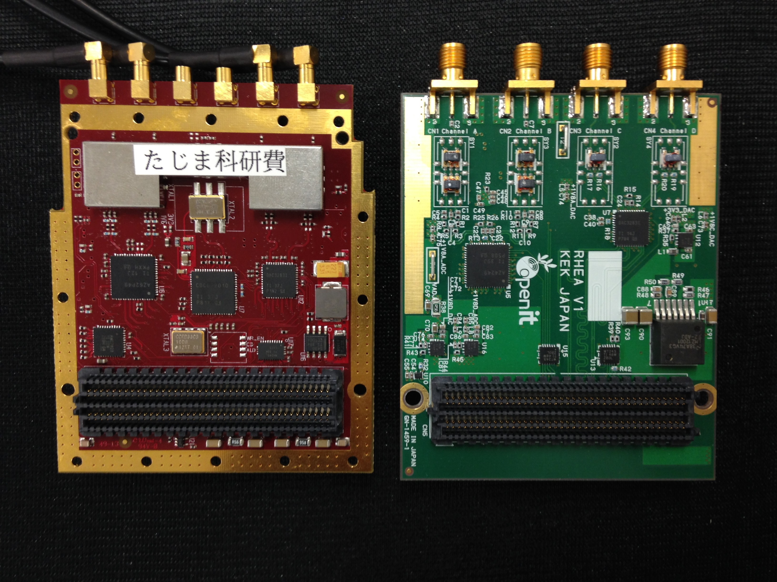
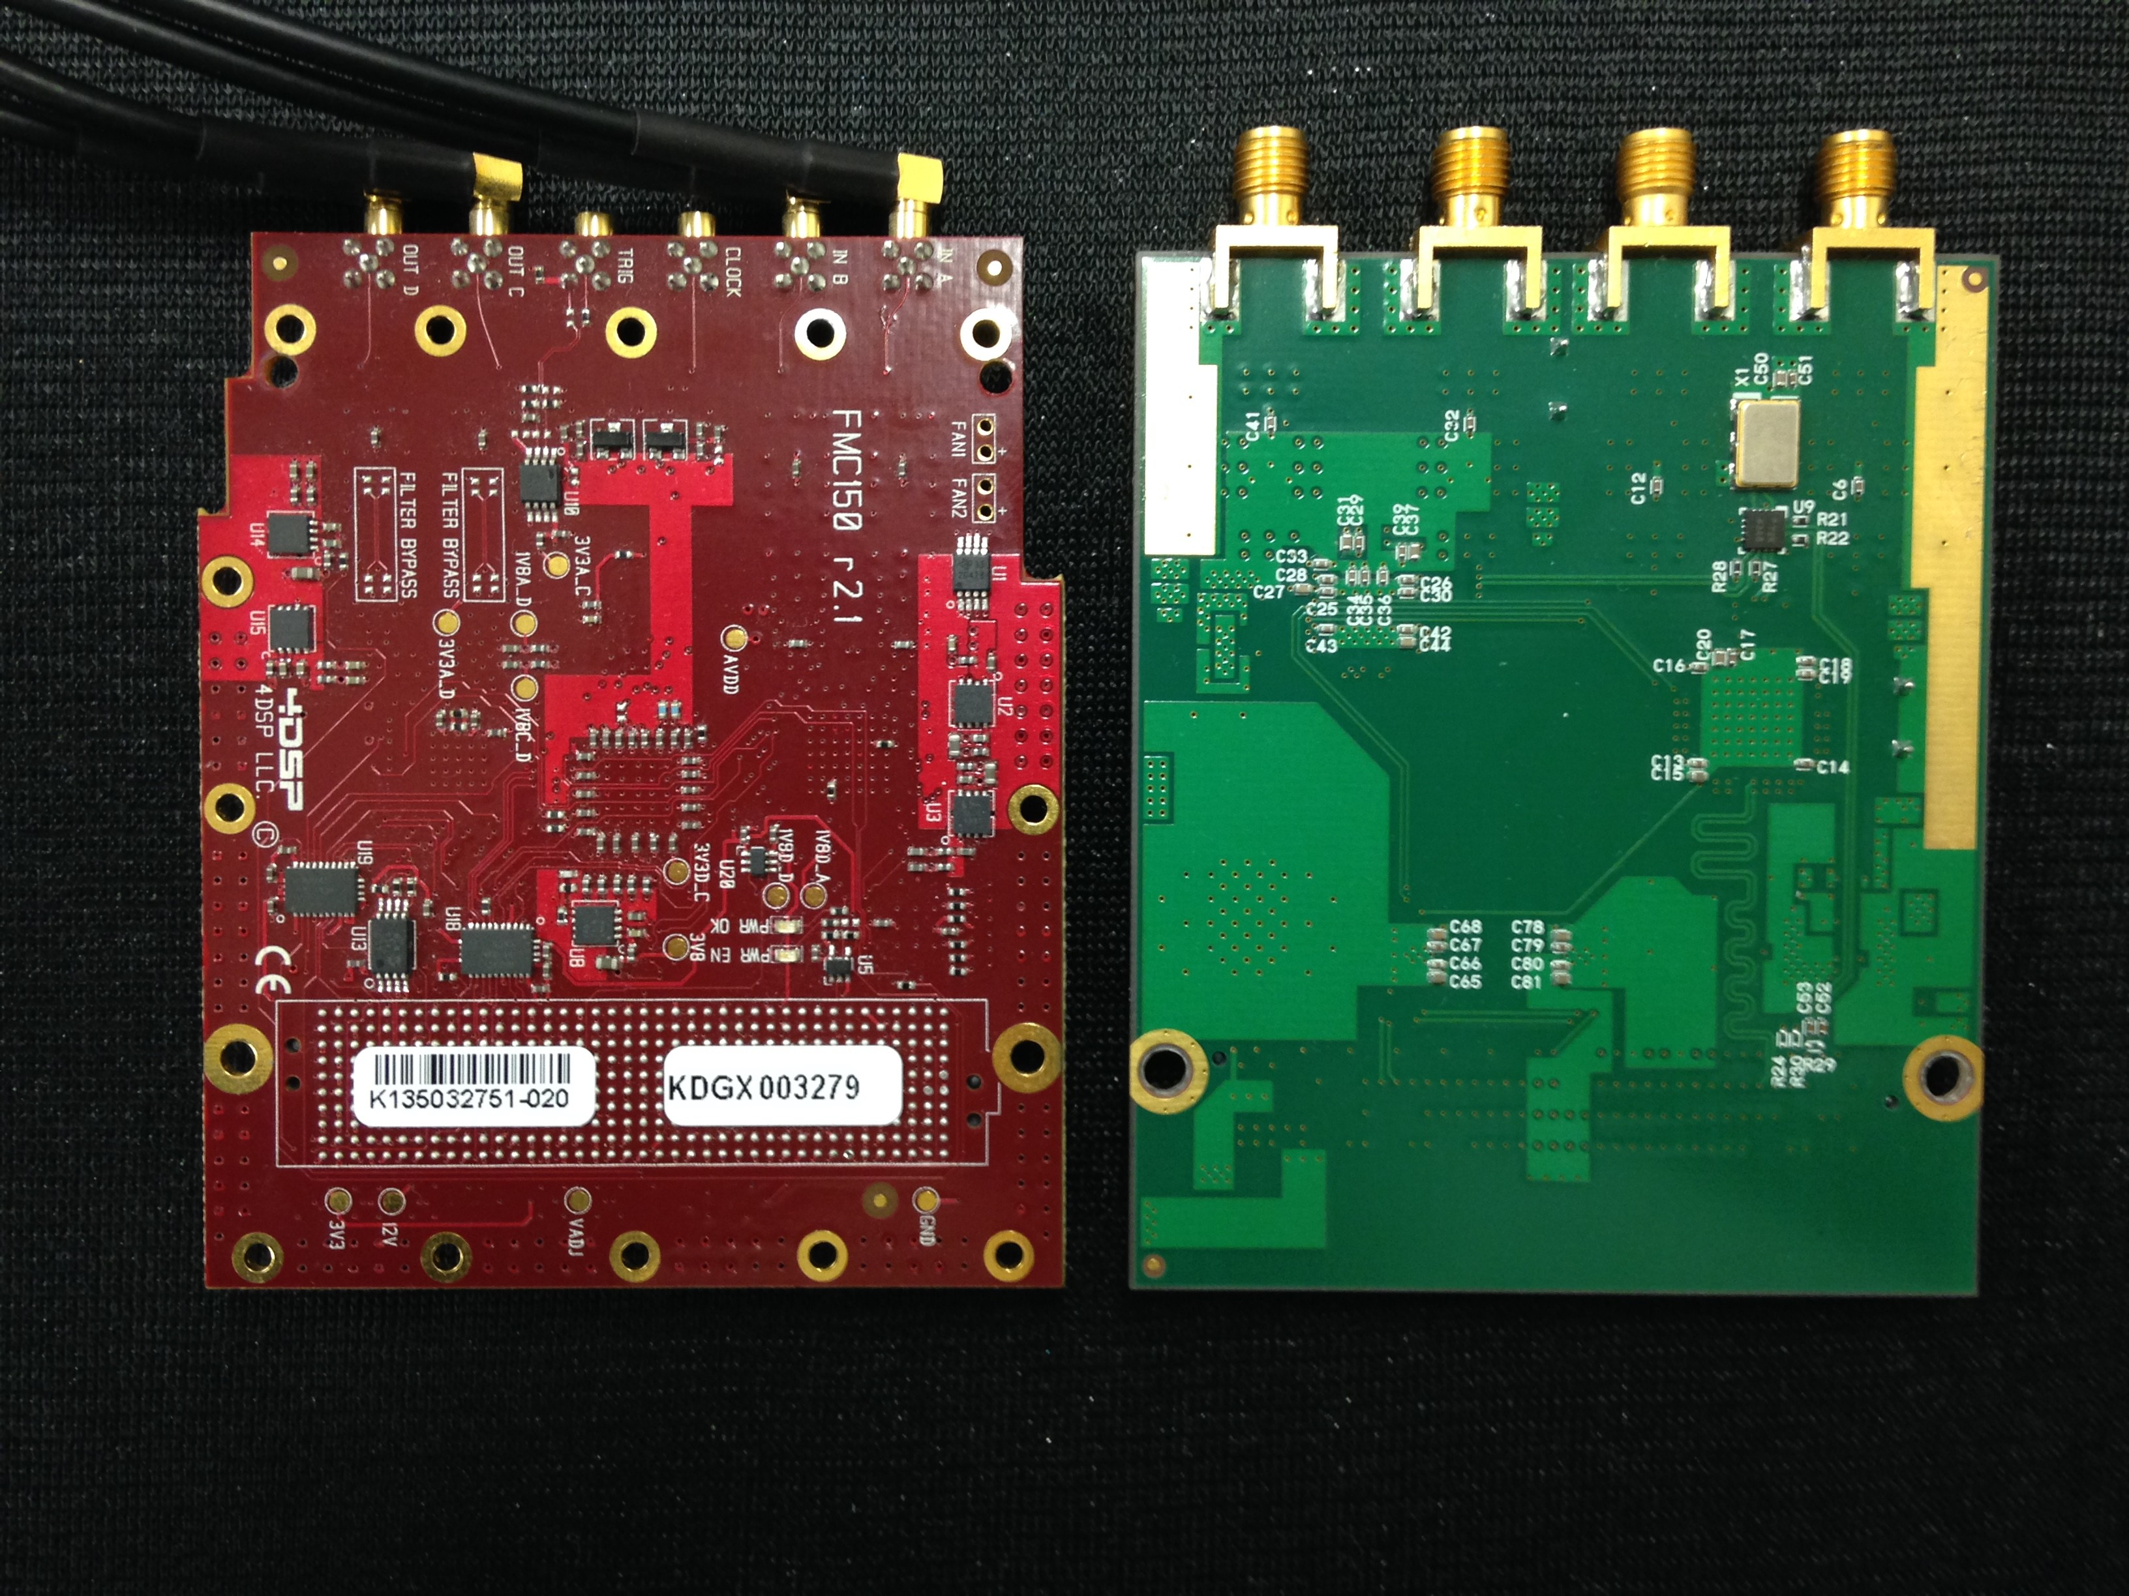
市販品（FMC150）と RHEA
DAC
水晶発振器
クロック・
ファンアウト・
バッファ
ADC
DAC
PLL
ADC
水晶発振器

Slide 32
RHEA の評価

Slide 33
消費電力の評価
評価方法:
1. デジタル基板に定電圧源（12 V）で電力を供給
2. 読み出し系を稼働（待機状態、多重度 1、多重度 32）
3. デジタル基板に流れる電流量を計測
4. デジタル基板のみの電流量を差し引く
アナログ基板
デジタル基板
+
電流計,
直流電源
FMC
-
12 V
テスター
（電圧計）

Slide 34
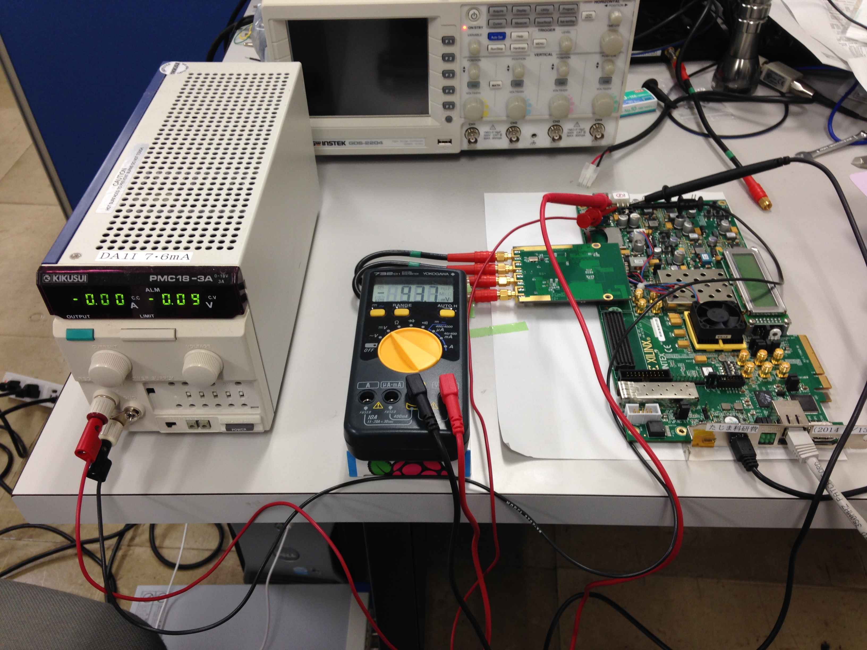
消費電力の評価
直流電源
アナログ基板
デジタル基板
テスター（電圧計）

Slide 35
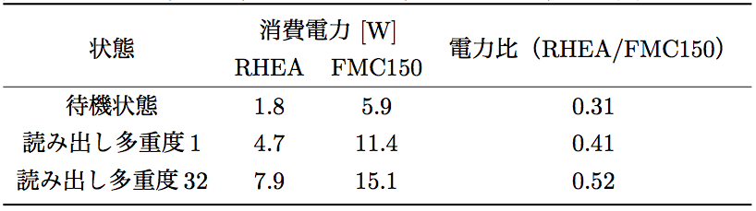
消費電力の評価 – 結果
「従来の半分の消費電力（目標値）」を達成

Slide 36
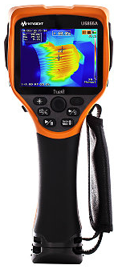
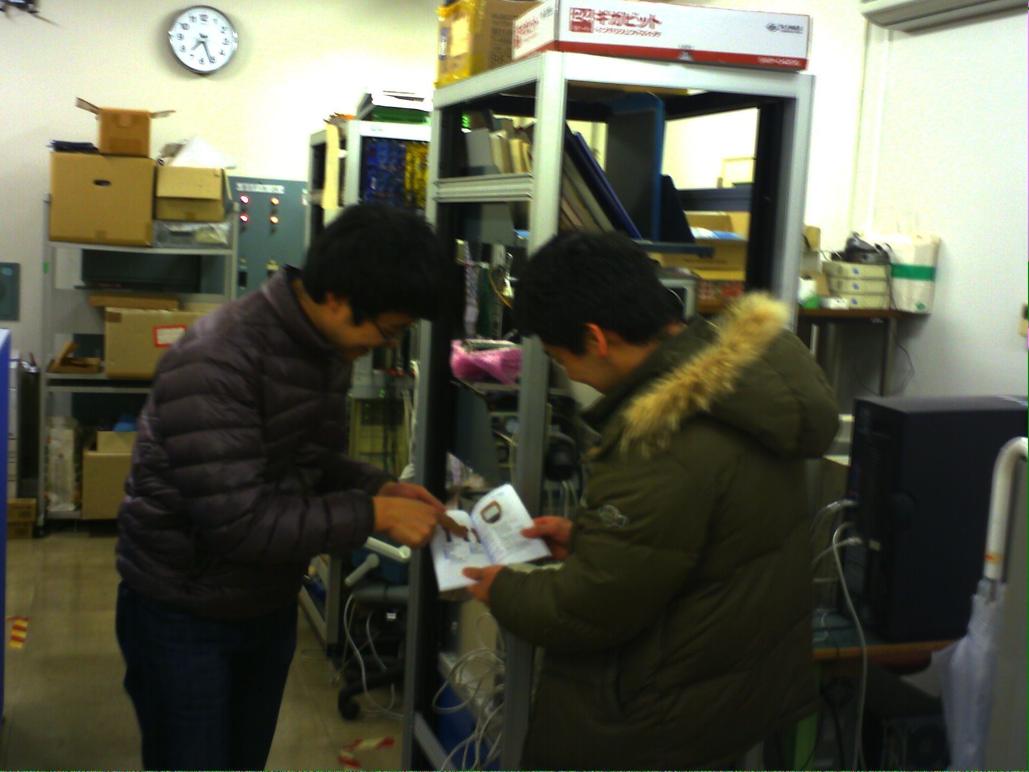
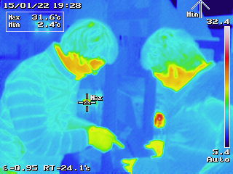
基板上 IC の発熱量の評価
赤外線サーモグラフィ[*]を使って基板表面温度を測定:
- RHEA と FMC150 を「読み出し多重度 32」で稼働し、
それぞれについて冷却ファンあり/なしの温度を計測
[*]: Keysight U5855A

Slide 37
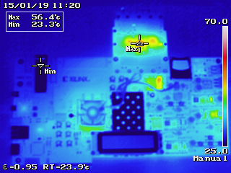
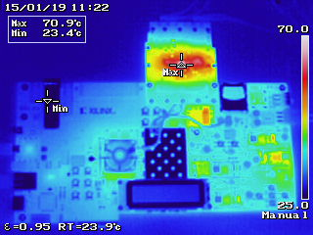
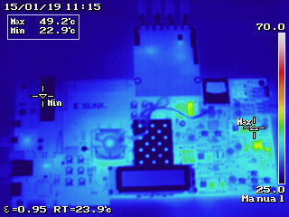
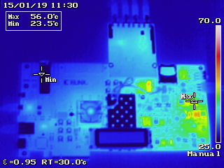
基板上 IC の発熱量の評価 – 結果
≈ 56 ℃
> 70 ℃
RHEA はファンあり/なし、どちらも 40℃以下
よって、外付け冷却ファンは不要
(a) FMC150 ファンあり
(b) FMC150 ファンなし
≈ 35 ℃
≈ 38 ℃
≈ 56 ℃
(c) RHEA ファンあり
(d) RHEA ファンなし

Slide 38
帯域の評価
評価方法:
1. FPGA である周波数の Sine/Cosine 波を生成
2. 2 ch. の DAC で出力
3. オシロスコープで電圧（peak-to-peak）を測定
4. 周波数を変えて測定（以下繰り返し）
オシロスコープ
アナログ基板
デジタル基板
同軸
ケーブル
〜
FMC
/
2
DAC
FPGA

Slide 39
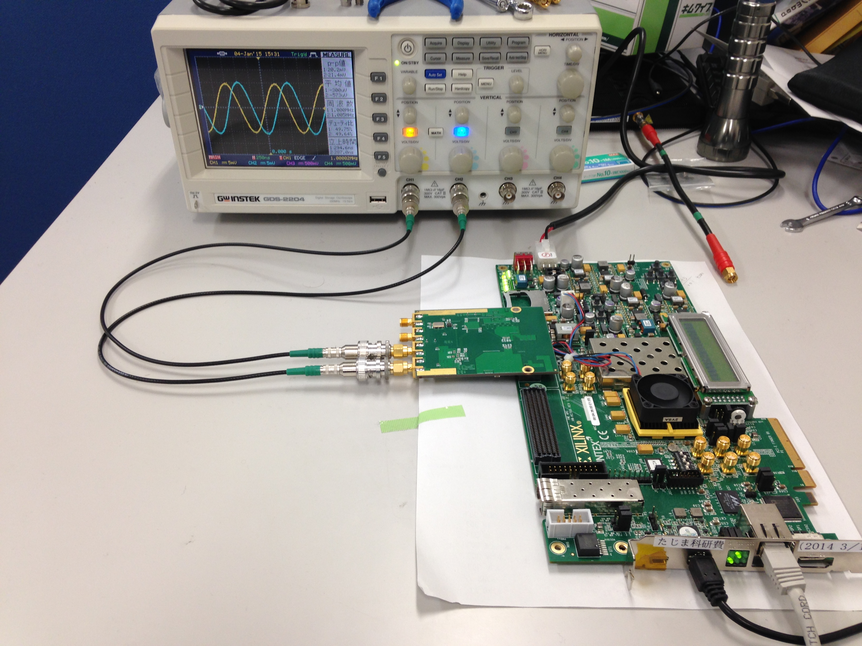
帯域の評価
オシロスコープ
デジタル基板
アナログ基板

Slide 40
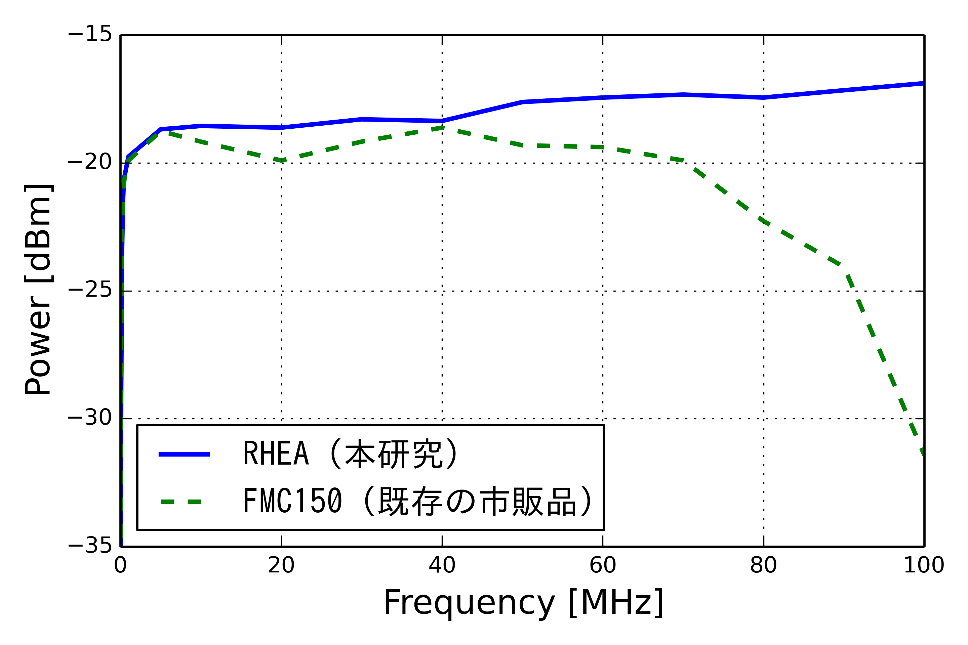
帯域の評価 – 結果
1 ch. あたりの帯域は、100 MHz
2 ch. 合わせて 200 MHz
GB の要求値 ± 100 MHz を満足

Slide 41
まとめ
GroundBIRD に搭載する MKID の読み出し系に用いるフロントエンド回路の開発を行った
従来のフロントエンド回路は、市販品で構成していたが、以下の解決すべき課題があった:
  LPF による帯域制限
  消費電力・発熱の過大
  ユーザビリティの損失
RHEA により以下が改善した:
  帯域 ± 100 MHz
  消費電力 7.9 W
  高いユーザビリティの獲得
アナログ基板 RHEA を組み合わせた新フロントエンド回路は、GroundBIRD 実験の要求を満足することを確認した
→ LPF を排除
→ クロック分配方式の簡素化
→ 水晶発振器の周波数の変更、
コネクターの統一
→ 30% Up, GB の要求値を満足
→ 50% Down
→ Useful clock, No Extra-fan, etc.

Slide 42
backup

Slide 43
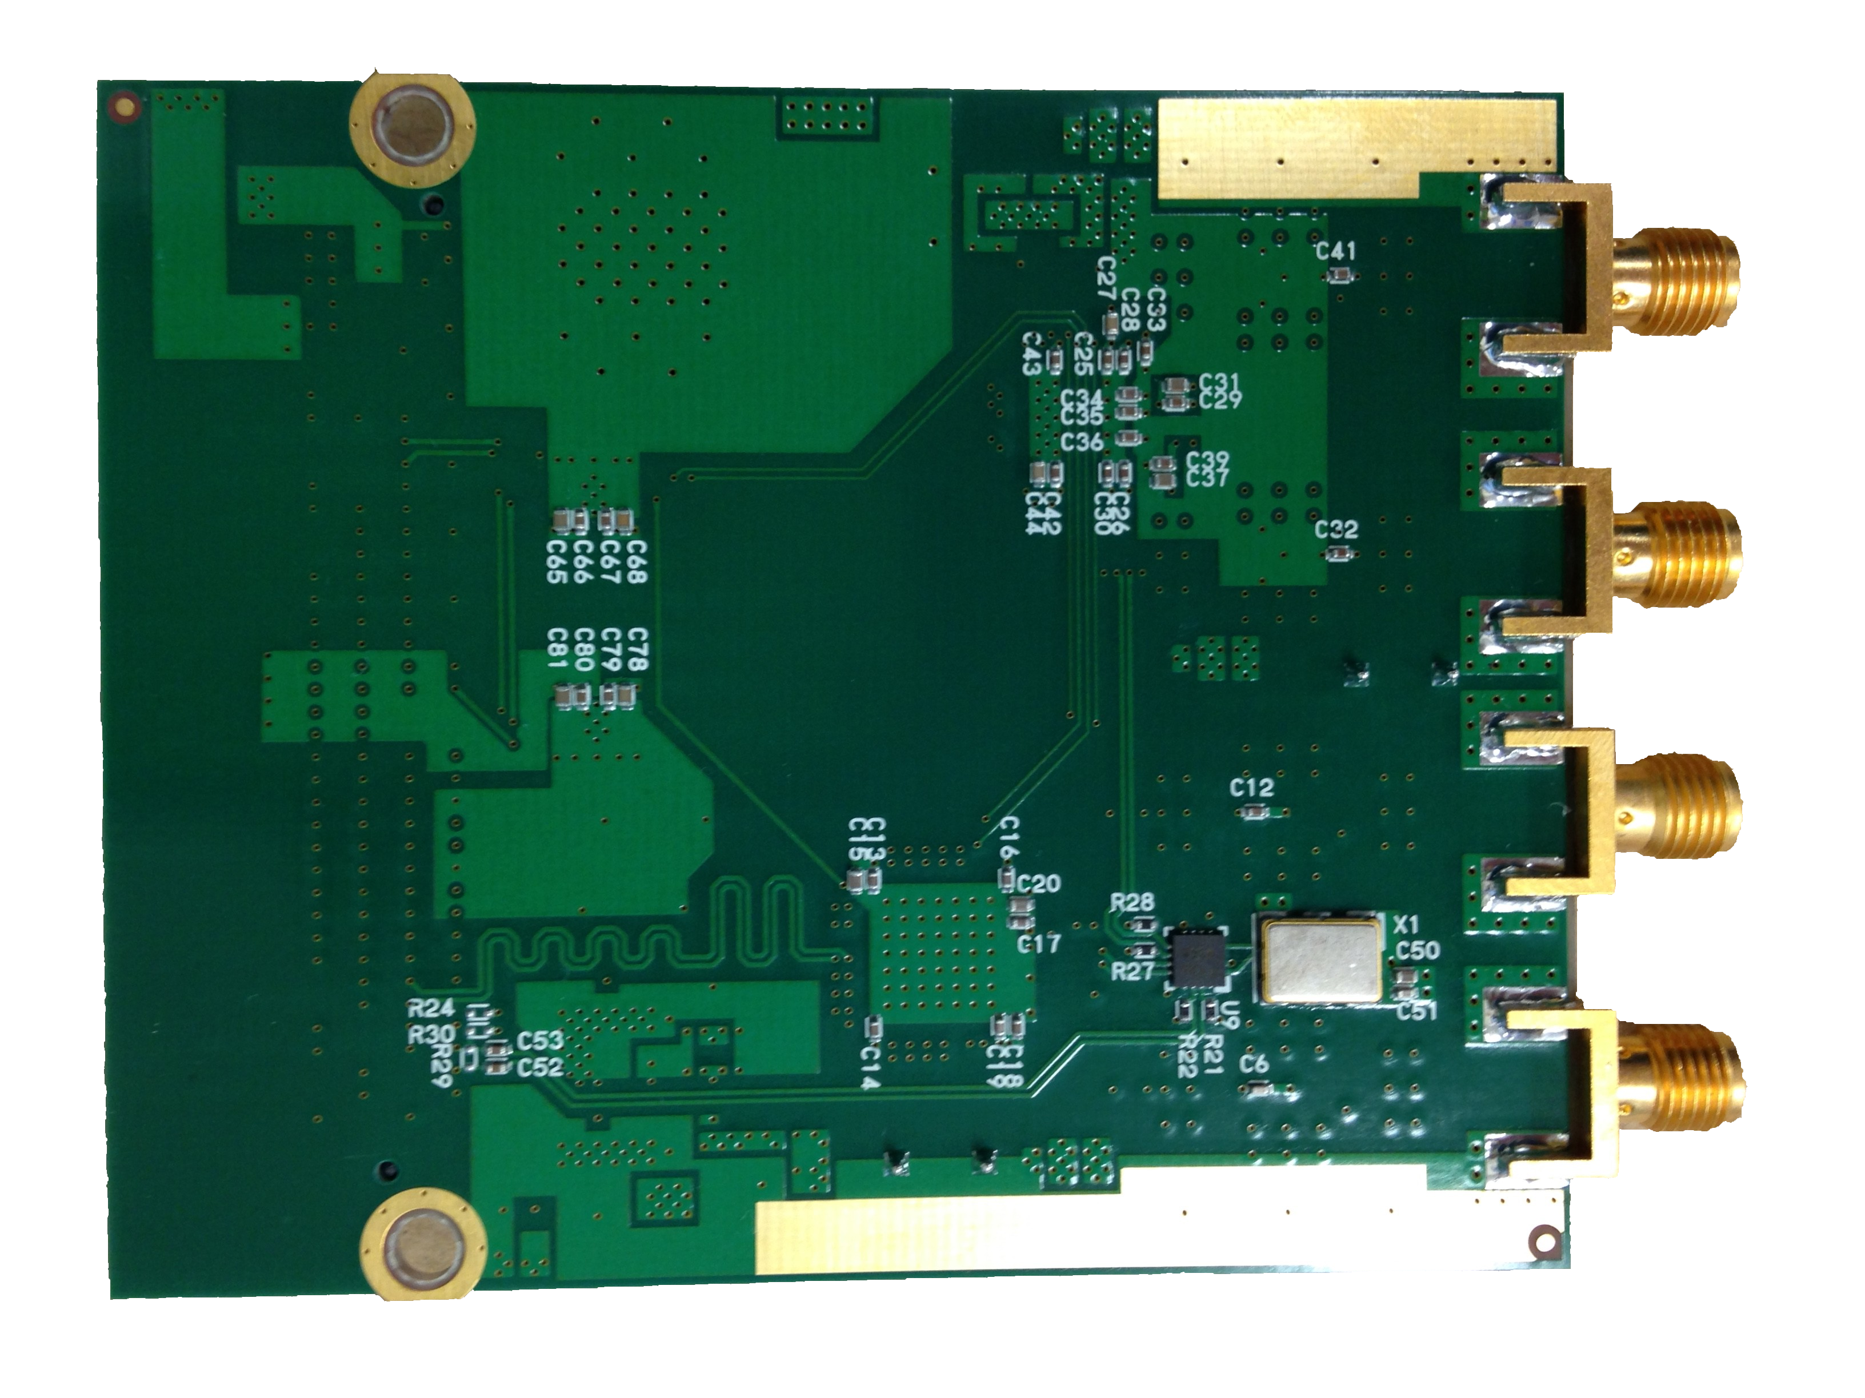
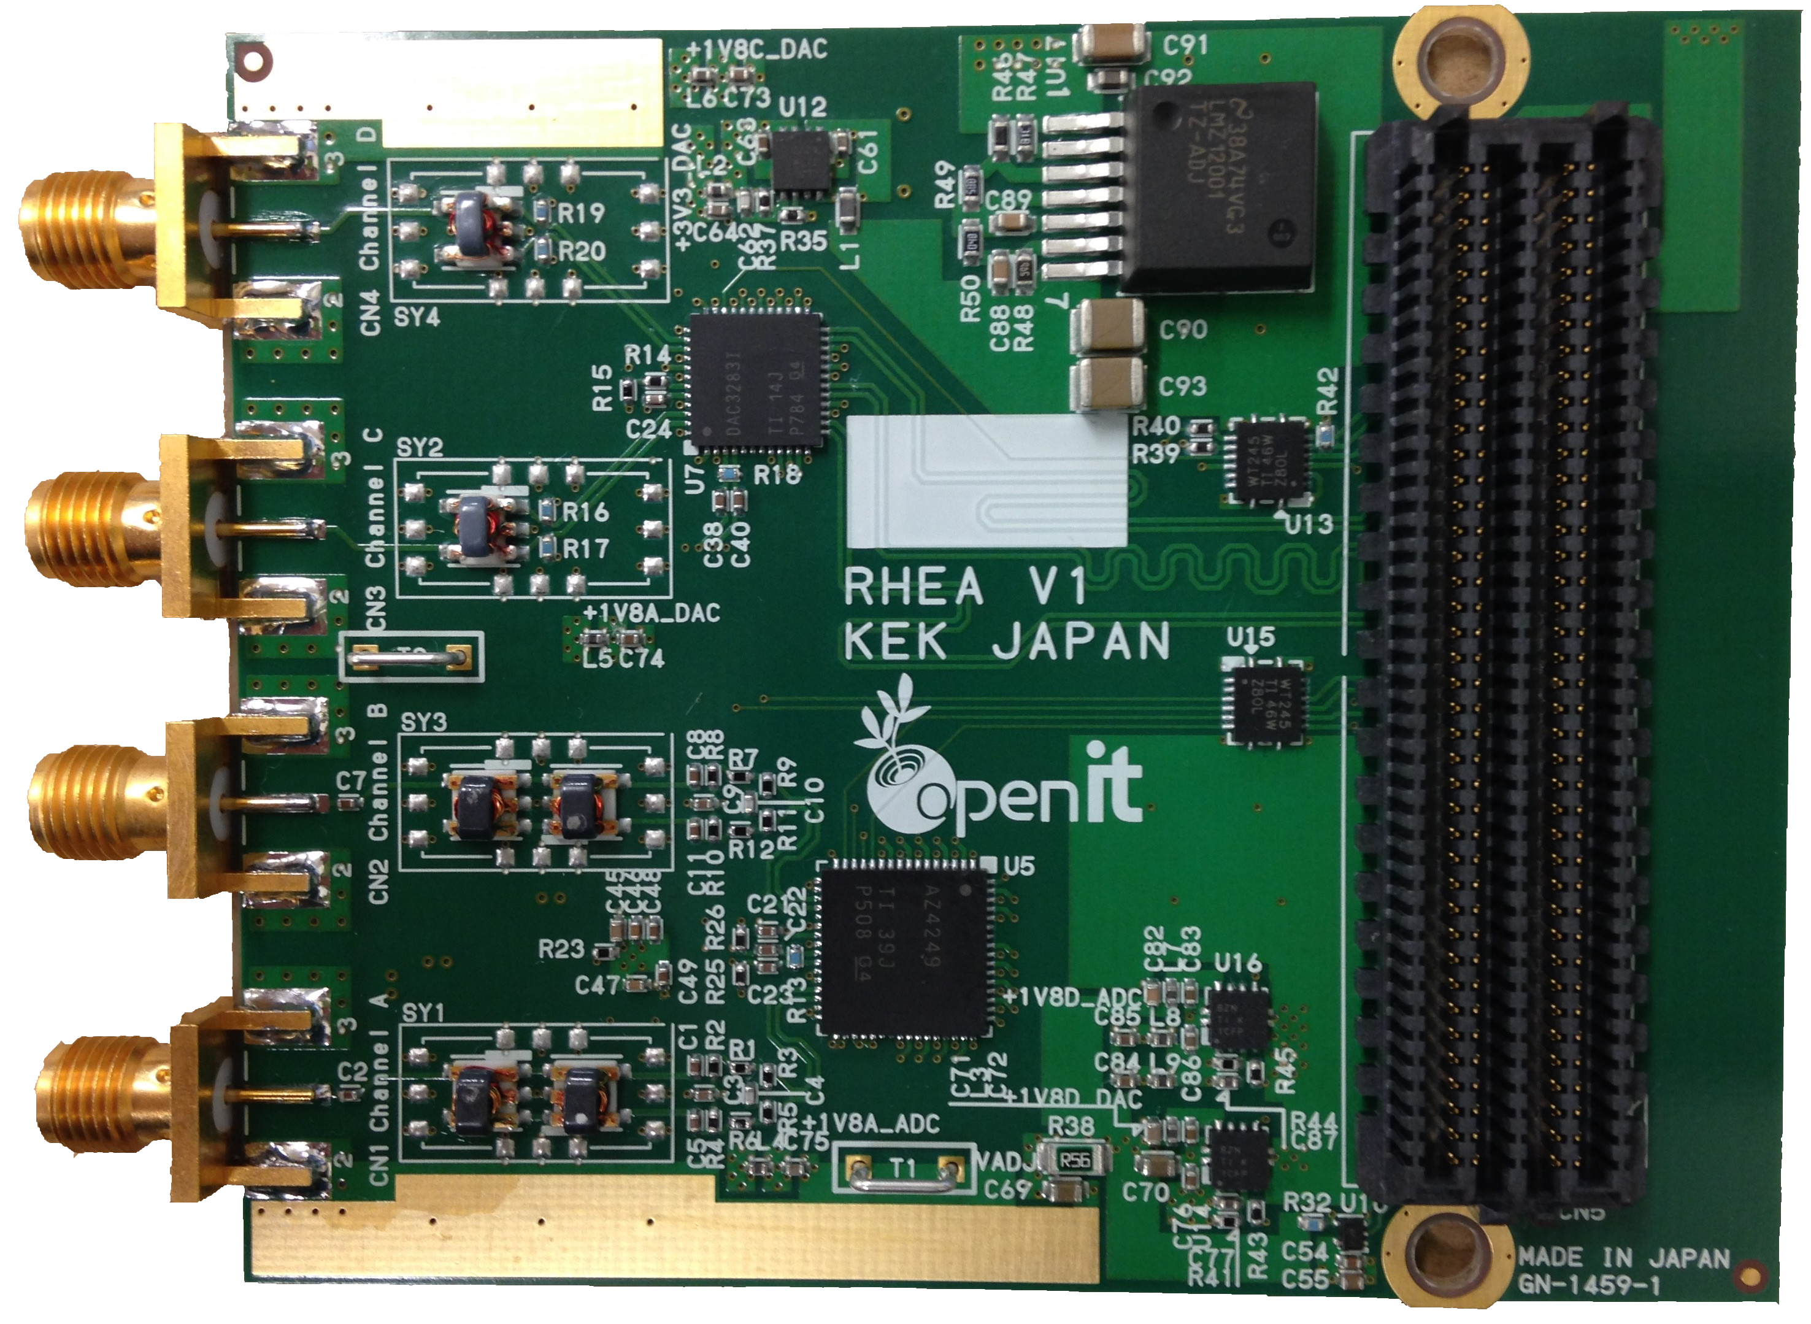
新アナログ基板 RHEA Ver. 1.0

Slide 44
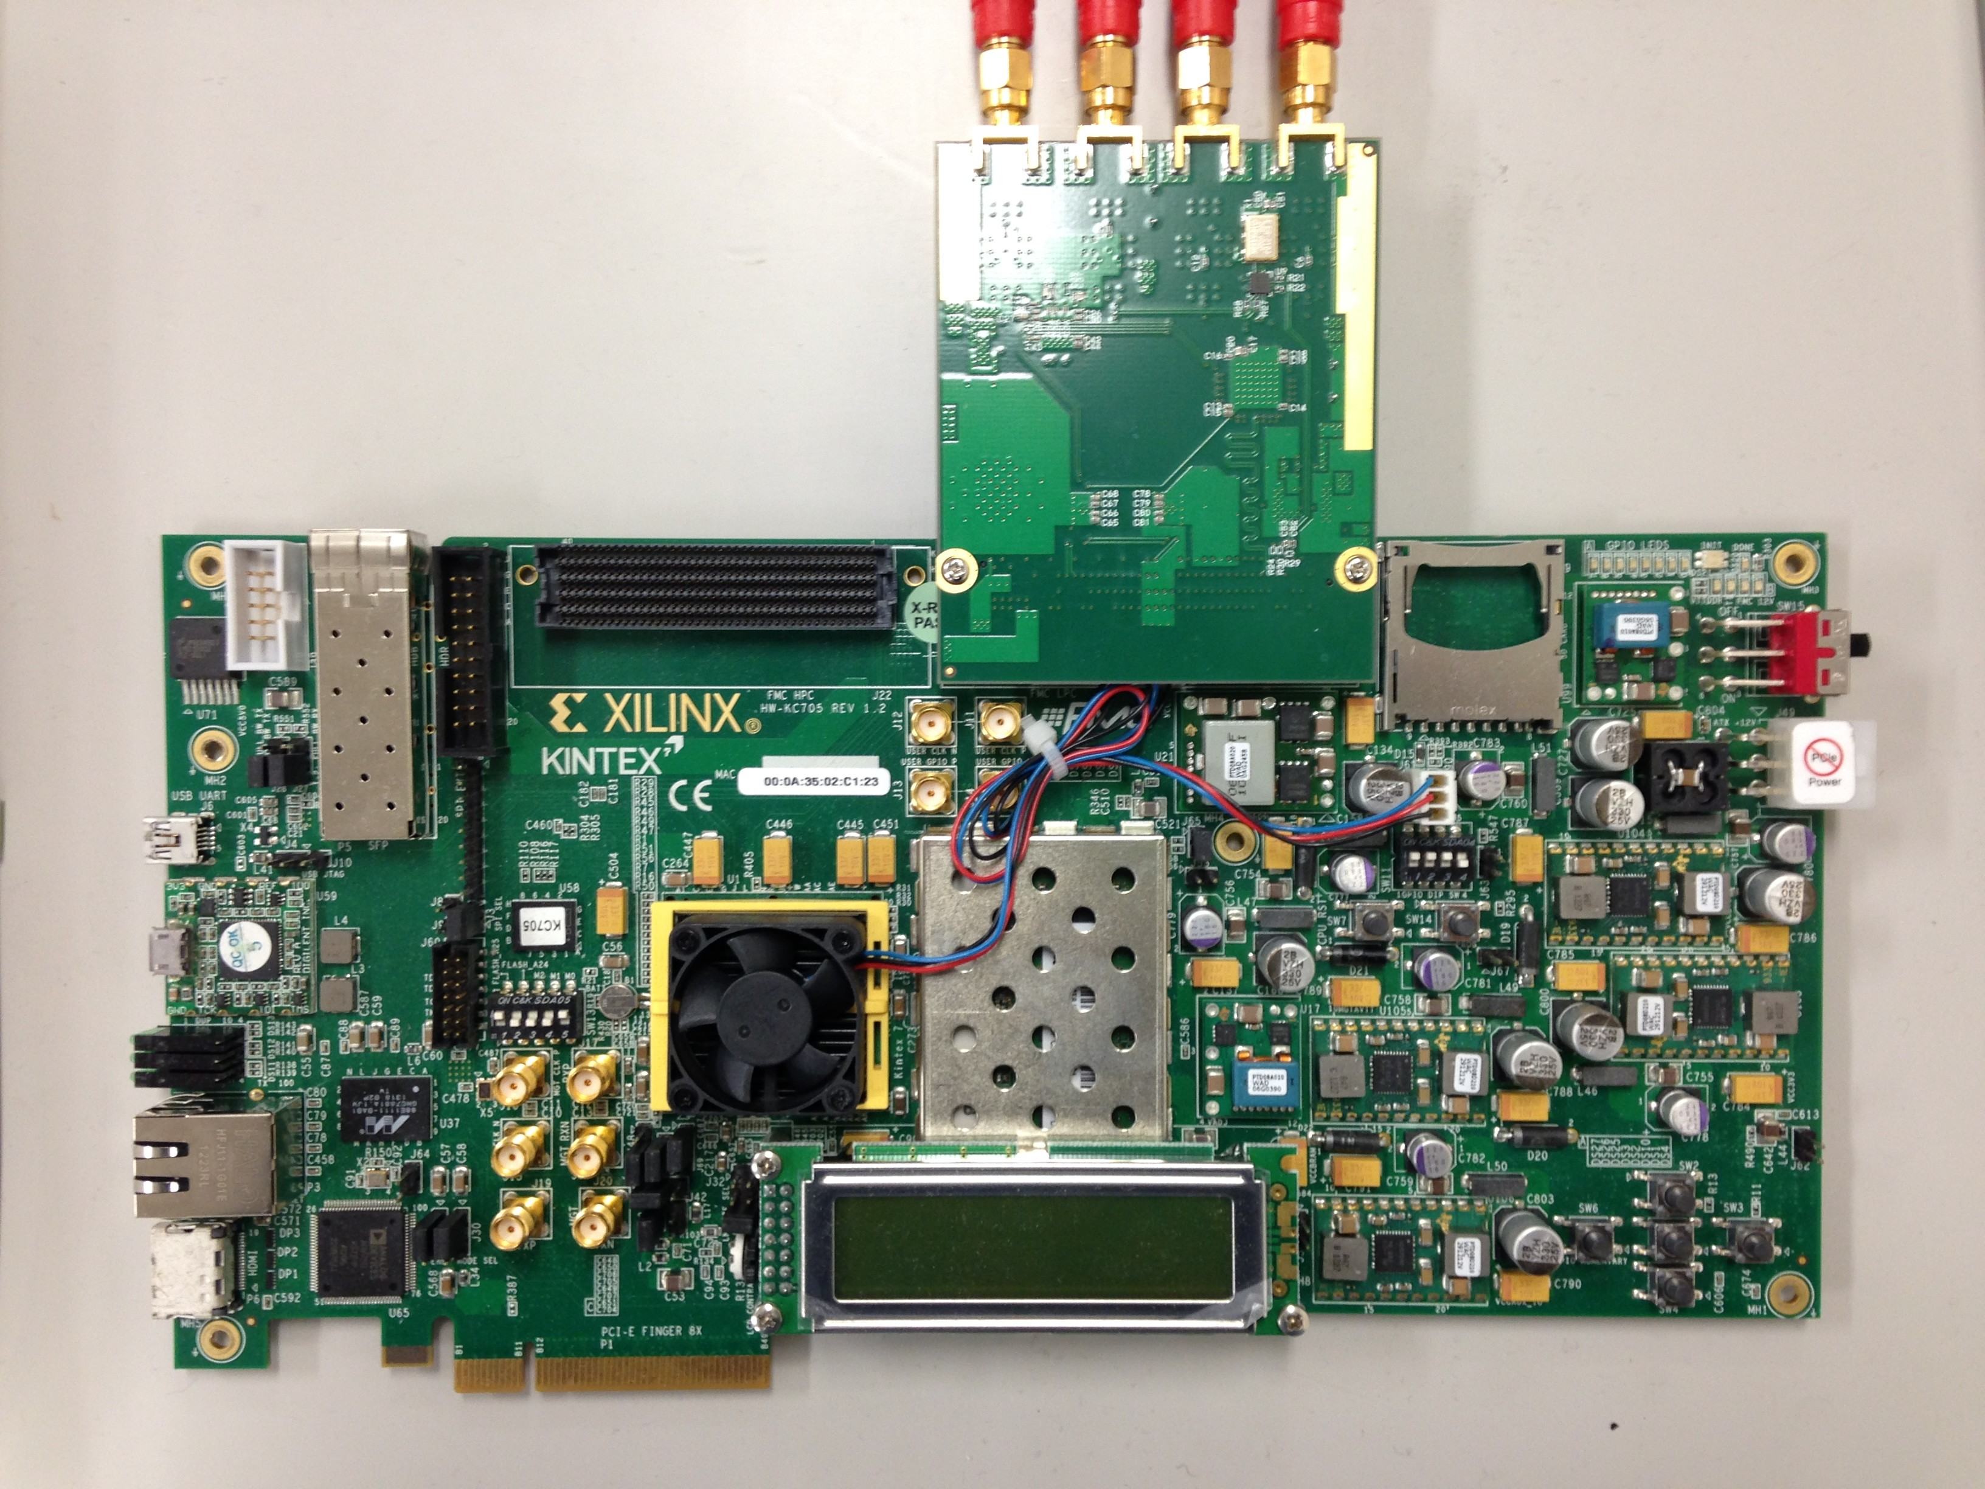
新フロントエンド回路
スペーサーと
ネジで固定
RHEA
デジタル基板

Slide 45
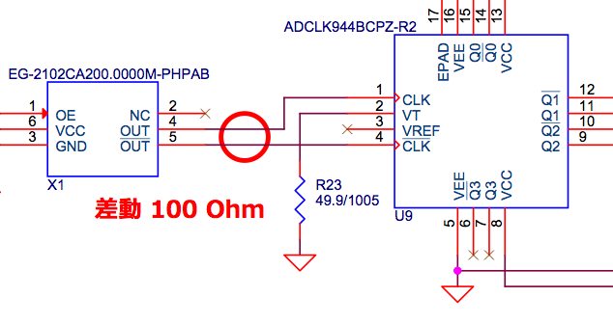

クロックが出ない？
納品時のトラブル
搭載している水晶発振器が回路図と違った
LVPECL
LVDS を ADCLK944 に入力するには、
AC-Coupled する必要がある。
また、R23 により差動クロックの
Common-mode が GND に落ちている
ため、閾値を超えない。
つまり、信号は出ない。
LVDS

Slide 46

クロックの確認方法
確認方法:
- ◯ 部分をオシロスコープでプローブ
+ 厳密には、差動信号をプローブする際は差動プローブを用いるが
信号の有無を確認することが目的のためパッシブ・プローブを使う
クロック・ファンアウト
・バッファ
Probe point:
- 水晶発振器の出口
- ファンアウトの入口
- ファンアウトの出口
- ADC の入口
- ADC の出口
- DAC の入口
水晶発振器
ADC（裏面）
DAC（裏面）
FMC（裏面）

Slide 47






水晶発振器を交換
トラブルの解決
水晶発振器の出口
ファンアウトの入口
ファンアウトの出口
ADC の入口
ADC の出口
DAC の入口

Slide 48
水晶発振器を交換
トラブルの解決
FPGA を使ってクロック分配の
安定性を確認
Crystal output
Fanout buffer input
ファンアウトの出口
ADC の入口
ADC の出口
DAC の入口

Slide 49
クロック分配の安定性確認
アナログ基板からのクロックとデジタル基板上のクロックを比較:
1. 28-bits counter を FPGA に実装、MSB を LED に出力（1/2²⁸ に down-sample）
2. 3 つのクロックを同時にカウント・アップ
3. 1 日放置して、ズレを確認
もし、クロック抜け等があれば、そのクロックは大きくズレる
200 MHz
水晶
アナログ基板
ファンアウト・バッファ
分配器
ADC
LED
（およそ 0.75 s 周期で明滅）
6
A
B
C
28-bits Counter
(FPGA)
1/2²⁸
デジタル基板
200 MHz
水晶

Slide 50

クロック分配の安定性確認
アナログ基板からのクロックとデジタル基板上のクロックを比較:
1. 28-bits counter を FPGA に実装、MSB を LED に出力（1/2²⁸ に down-sample）
2. 3 つのクロックを同時にカウント・アップ
3. 1 日放置して、ズレを確認
もし、クロック抜け等があれば、そのクロックは大きくズレる
カウント開始から
1 日後
アナログ基板からのクロック
とデジタル基板上のクロック
のズレ:
~ 10⁻⁵ < 水晶の仕様（10⁻⁴）
アナログ基板からのクロック（左 2 つ）
差動クロック信号がきれいに
分配されていることを間接的に確認
デジタル基板上のクロック

Slide 51


NIKEL
実験: | NIKA
読み出し方式: | DDC
帯域: | 500 MHz
読み出しレート: | 953 Hz
消費電力: | 100 W
◯ FPGA
◯ DAC

Slide 52


MUSIC Readout
実験: | MUSIC
読み出し方式: | FFT
帯域: | 550 MHz
読み出しレート: | 100 Hz
消費電力: | 38 W

Slide 53

本研究との比較

Slide 54

RHEA のブロック図

Slide 55

MKID Readout

Slide 56

Demodulation

Slide 57

CMB と前景放射のスペクトル

Slide 58

回転冷却光学系

Slide 59

MKID for GB

